Slide 1
МОГО «Ухта»
Организация обучения и воспитания детей с ограниченными возможностями здоровья в образовательных учреждениях на территории МОГО «Ухта».
Волохова Л.А. – заместитель начальника
МУ «Управление образования»
администрации МОГО «Ухта»

Slide 2
Виды образовательных учреждений на территории МОГО «Ухта»
Дошкольные образовательные учреждения компенсирующего, комбинированного, общеразвивающего вида;
Общеобразовательные учреждения начального общего, основного общего, среднего общего образования, школы с углублённым изучением отдельных предметов, лицеи, гимназия.

Slide 3
Целевая программа
Наименование муниципальной программы | Год | Объём финансирования, тыс.руб.
1999-2000гг.
«Социальная поддержка инвалидов и формирование их среды жизнедеятельности на 1999-2000гг.», Постановление Главы администрации МО «Город Ухта» от 28.12.1998г. № 771 | 1999 | 609,6
 | 2000 | 619,0
2001-2002гг.
«Социальная поддержка инвалидов и формирование их среды жизнедеятельности на 2001-2003г.», Постановление Главы администрации МО «Город Ухта» от 18.01.2001г. № 38 | 2001 | 536,0
 | 2002 | 562,0
2003-2004гг.
«Социальная поддержка инвалидов (2003-2004гг.)», Решение Совета МО «Город Ухта» от 15.12.2002г. № 5 | 2003 | 640,0
 | 2004 | 368,0
«Формирование среды жизнедеятельности, доступной для маломобильных групп населения на 2003-2004гг.», Решение Совета МО «Город Ухта» от 15.12.2002г. № 4 | 2003 | 1000,0
 | 2004 | 500,0

Slide 4
Целевая программа
Наименование муниципальной программы | Год | Объём финансирования, тыс.руб.
2005г.
«Формирование среды жизнедеятельности доступной для инвалидов на 2005г», Решение Совета МО «Город Ухта» от 25.12.2004г. № 2 | 2005 | 600,0
2006г.
«Формирование среды жизнедеятельности, доступной для маломобильных групп населения на 2006г.», Решение Совета МОГО «Ухта» от 01.03.2006г. № 17 | 2006 | 1080,0
2007г.
«Формирование среды жизнедеятельности доступной для инвалидов на 2007г», Решение Совета МОГО «Ухта» от 21.11.2006г. № 29 | 2007 | 1846,5
2008г.
«Формирование среды жизнедеятельности доступной для инвалидов на 2008г», Решение Совета МОГО «Ухта» от 28.11.2007г. № 114 | 2008 | 1900,0
2009-2010г.
«Социальная поддержка инвалидов и обеспечение их среды жизнедеятельности на 2009-2010гг.» | 2009 | 3 562 954,01
 | 2010 | 795 800,0
2011-2012г.
«Социальная поддержка инвалидов и обеспечение их среды жизнедеятельности на 2011-2012гг.» | 2011 | 5 043 466,59
 | 2012 | 4 191 300,0

Slide 5
МДОУ «Детский сад № 103 компенсирующего вида»
Системная организация психолого-медико-педагогического сопровождения;
Охрана и укрепление здоровья.
2012 -2013 г. 5 детей с инвалидностью;
2013 – 2014 г. – 7 детей с инвалидностью;
2014 – 2015 году – 14 детей с инвалидностью.

Slide 6
Психолого-педагогическое сопровождение

Slide 7
Результаты деятельности
Ф. И. ребёнка | Срок пребывания в ДОУ | Диагноз | Уровень развития при поступлении в ДОУ | Уровень развития при выходе из ДОУ | Образовательное учреждение | Примечания
Андрей Т. | 3 года 2011 – 2014 | ЗПР неясного генеза, несформированность языковых средств | низкий | выше среднего | МОУ СОШ № 5, обучение в общеобразовательной школе по АП | Участник городского конкурса «Мир открытий» - 2013 г. III место
Даниил М. | 2 года 2011 - 2013 | ЗПР церебрально – органического генеза, несформированность языковых средств, инвалид детства | низкий | средний | МОУ СОШ № 5, обучение в общеобразовательной школе по АП | Участник городского конкурсачтецов «Литературная гостиная» - 2013 г., лауреат
Даша К. | 1 год 2012 - 2013 | ЗПР неясного генеза, несформированность языковых средств | низкий | выше среднего | Рекомендовано МОУ СОШ № 2 обычный класс | Участник городского конкурса «Мир открытий» - 2012 г. II место
Кира Н. | 2 года 2010 - 2012 | ЗПР церебрально – органического генеза, несформированность языковых средств, ранний детский аутизм | низкий | выше среднего | МОУ СОШ № 5, обучение в общеобразовательной школе по АП | Участник городского конкурса «Мир открытий» - 2013 г. III место
Артур Б. | 2 года 2012 - 2013 | ЗПР церебрально – органического генеза, несформированность языковых средств | низкий | выше среднего | МОУ СОШ № 5, обучение в общеобразовательной школе по АП | Участник городского конкурсарисунков по безопасности дорожного движения «Рисунок на асфальте» - 2011 г. III место
Егор М. | 2 года 2010 - 2012 | ЗПР неясного генеза, несформированность языковых средств | низкий | выше среднего | МОУ СОШ № 5, обучение в общеобразовательной школе по АП | Участник городского конкурса рисунков по безопасности дорожного движения «Рисунок на асфальте» - 2011 г. III место

Slide 8
МДОУ «Детский сад № 60 комбинированного вида»
Индивидуальный план лечения в соответствии с возрастом, диагнозом, остротой и характером зрения.

Slide 9
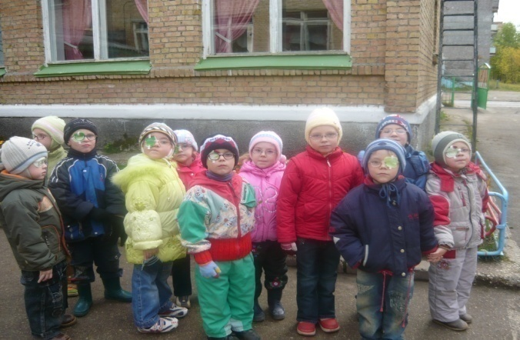
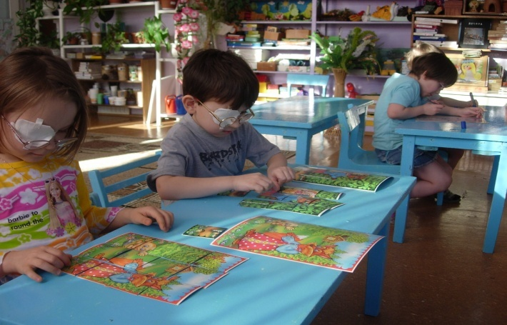
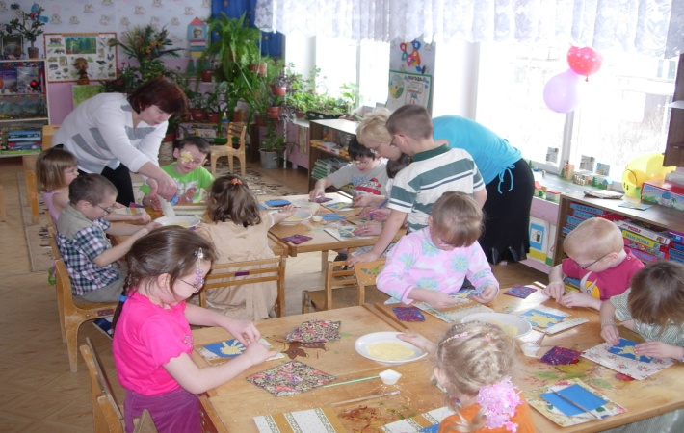
Результат: улучшение зрения – 95%

Slide 10
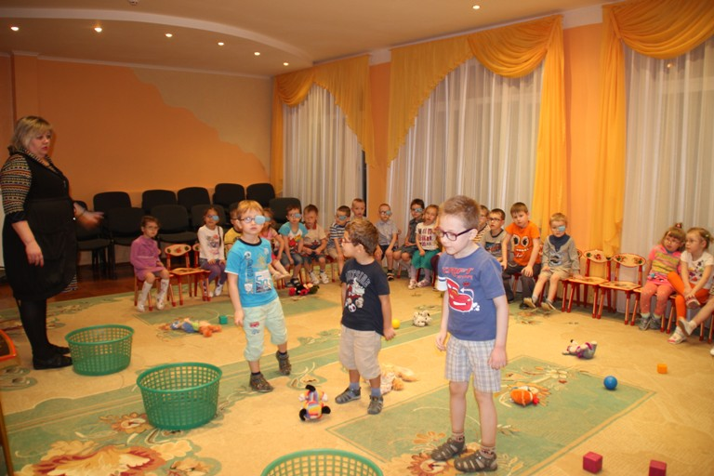
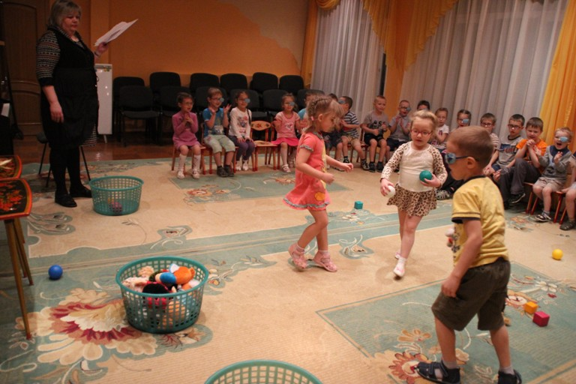
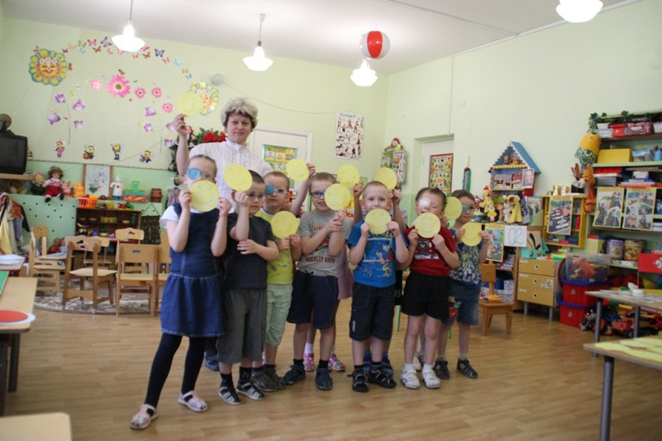
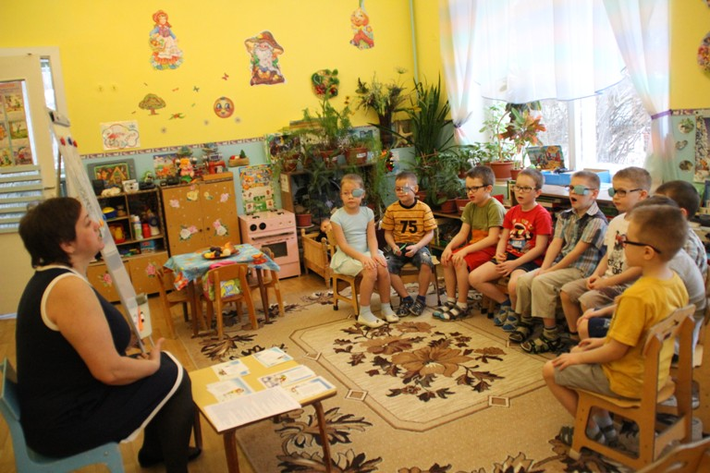
Результат: улучшение зрения – 95%

Slide 11
МДОУ «Детский сад № 40 компенсирующего вида»
Контингент: дети с нарушением опорно- двигательного аппарата, тяжёлыми нарушениями речи, пороками развития.
Специалисты: воспитатели, логопеды, психологи, врач –невролог, ортопед, фтизиатр, педиатр

Slide 12
Медицинская реабилитация
Отделение восстановительного лечения. Массаж.

Slide 13
Медицинская реабилитация
Отделение восстановительного лечения. Физиопроцедуры.

Slide 14
Оздоровительная работа
Бассейн Гидрокинезотерапия – движения в воде.

Slide 15
Педагогическая коррекция
Занятие с логопедом
Формирование фонематических представлений.

Slide 16
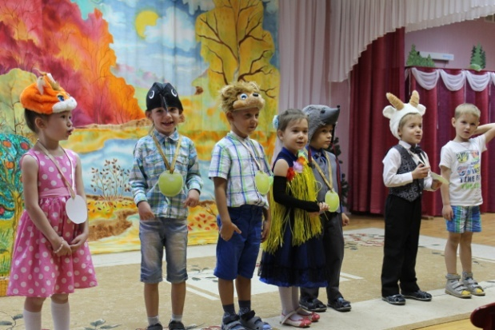
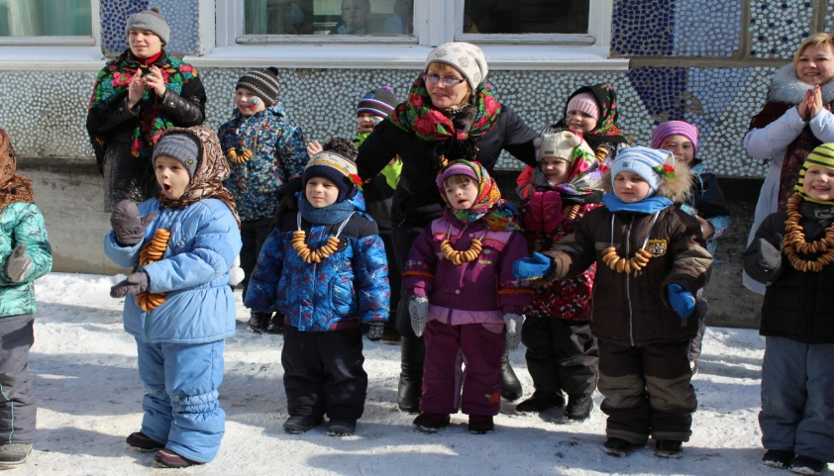
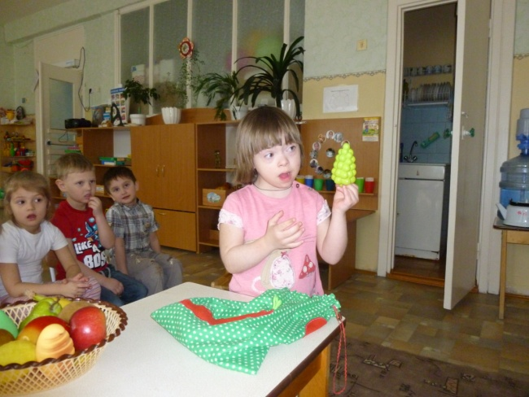
Результаты:
выздоровление – 13,2%;
улучшение состояния здоровья - 86,2%;

Slide 17
ОРГАНИЗАЦИЯ ОБУЧЕНИЯ
ОРГАНИЗЦИЯ ОБУЧЕНИЯ ПО АДАПТИРОВАННЫМ ОБРАЗОВАТЕЛЬНЫМ ПРОГРАММАМ
КАЧЕСТВЕННАЯ РАБОТА ПСИХОЛОГО-ПЕДАГОГИЧЕСКИХ КОНСИЛИУМОВ ОБРАЗОВАТЕЛЬНЫХ УЧРЕЖДЕНИЙ
ОБЕСПЕЧЕНИЕ СОПРОВОЖДЕНИЯ (НАЛИЧИЕ АССИСТЕНТА)

Slide 18
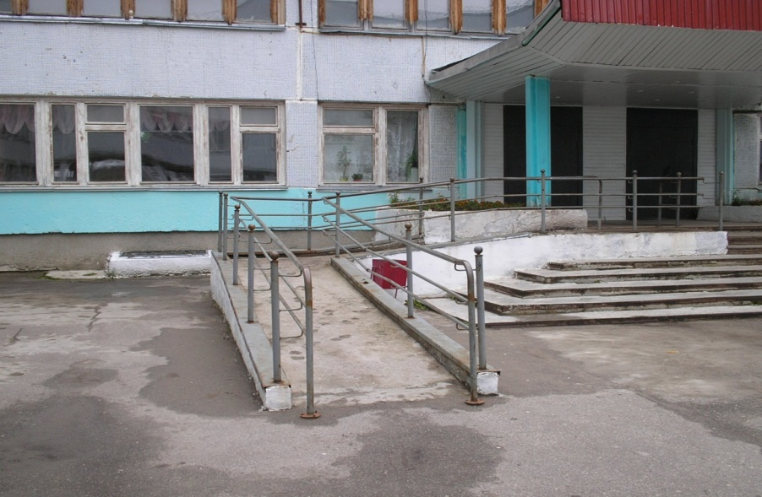
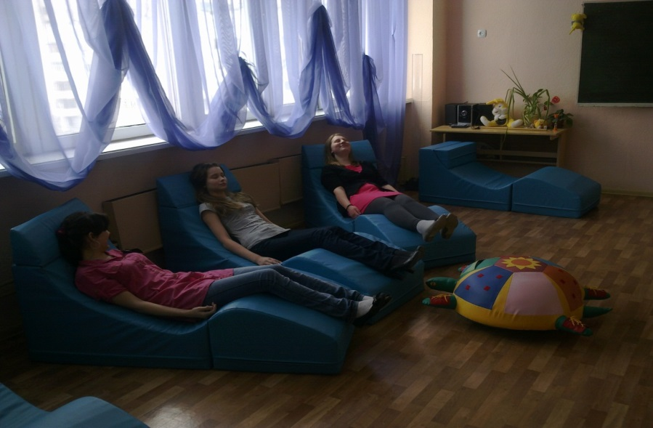
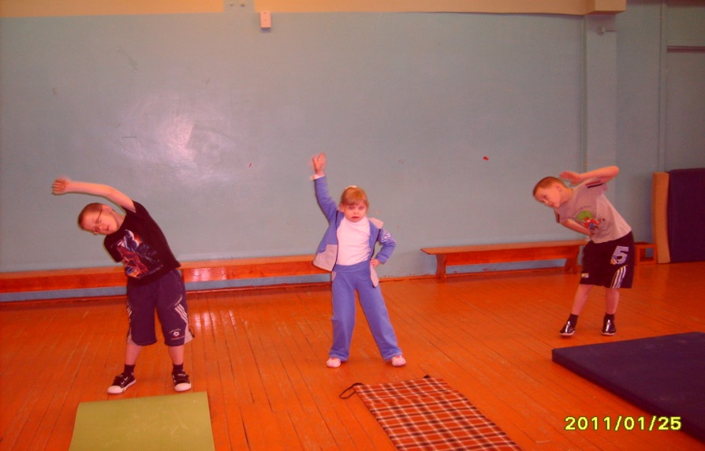
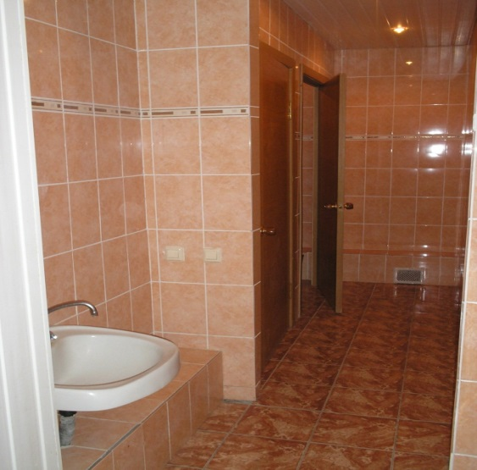
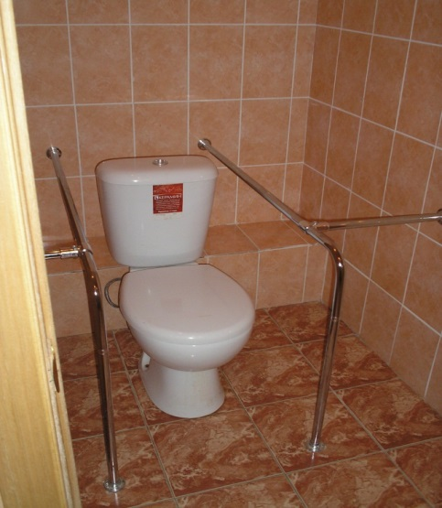
Проект «Школа для всех»
(МОУ «СОШ №16»)

Slide 19
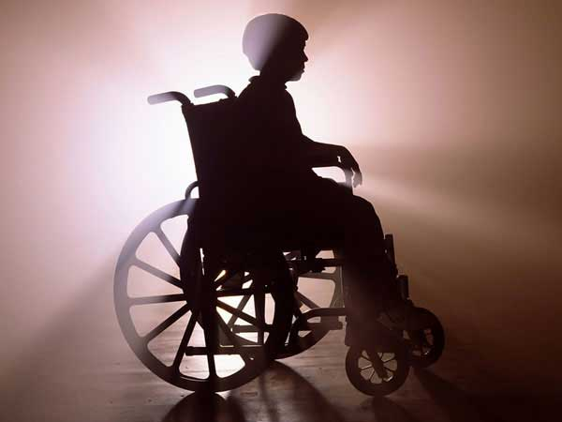
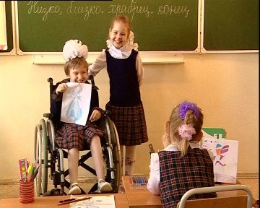
Проблемы и пути решения

Slide 20
Проблемы и пути решения
В 2015-2016 учебном году не охвачены образовательными услугами по состоянию здоровья 14 детей-инвалидов школьного возраста (прогрессирующие злокачественные новообразования, ДЦП тяжелой степени осложненные гиперкинезами и различными сопутствующими заболеваниями, стойкие психические расстройства с нарушением личностной и эмоционально-волевой сферы, а также дети с тяжелыми формами соматических и других сочетанных заболеваний)
ИПР

Slide 21
Федеральный закон от 29.12.2012 г. № 273-ФЗ
Ст.79 Организация получения образования обучающимися с
ограниченными возможностями здоровья.
Содержание образования и условия организации обучения и воспитания обучающихся с ограниченными возможностями здоровья определяются адаптированной образовательной программой, а для инвалидов также в соответствии с индивидуальной программой реабилитации инвалида.

Slide 22
Проблемы и пути решения
Доступность образовательной среды
Создание условий доступности
Развитие инклюзивного образования
Практическое применение положительного опыта
Развитие инклюзивного образования
Привлечение градообразующих предприятий
Межведомст-венное взаимодействие
Возобновление работы координационного совета

Slide 23
Спасибо
за внимание

